Slide 1
python编程汇报
孙春富

Slide 2
本周完成
继续完善Frank-Wolf算法

Slide 3
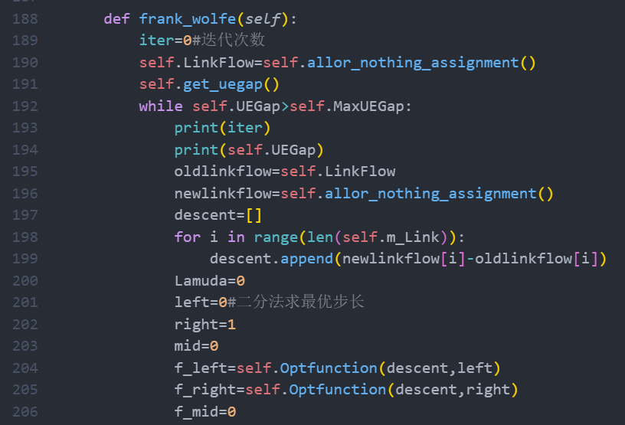
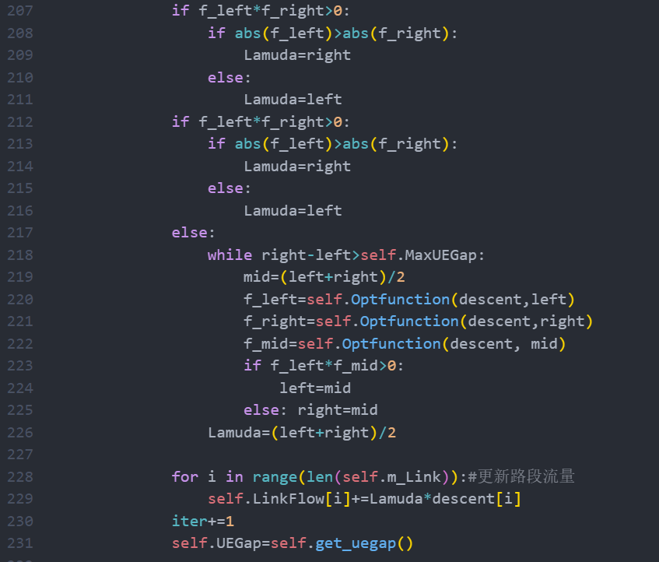
继续完善Frank-Wolf算法
修改了部分变量命名，把基本的错误都改正了，但是仍有错误

Slide 4
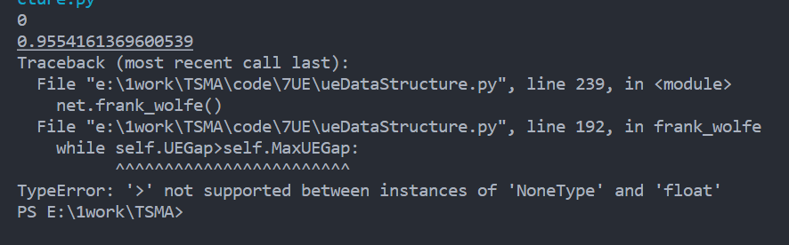

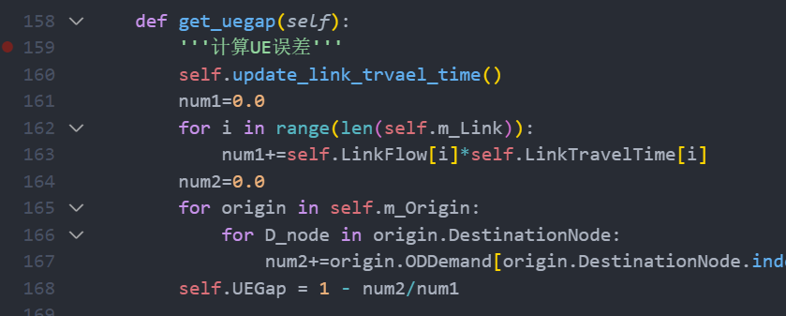
继续完善Frank-Wolf算法
在判断误差时UEGap会莫名其妙变成None，导致无法进行，现在还不知道是什么原因导致的。

